Slide 1
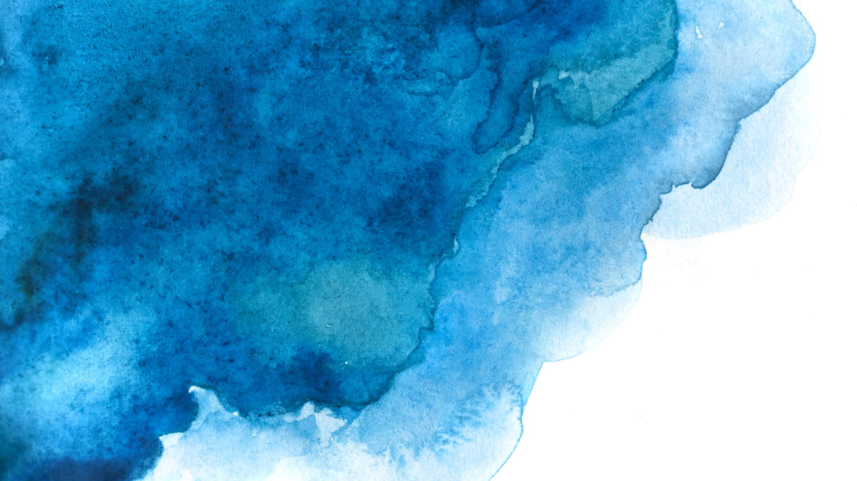
Życie w jeziorze

Slide 2
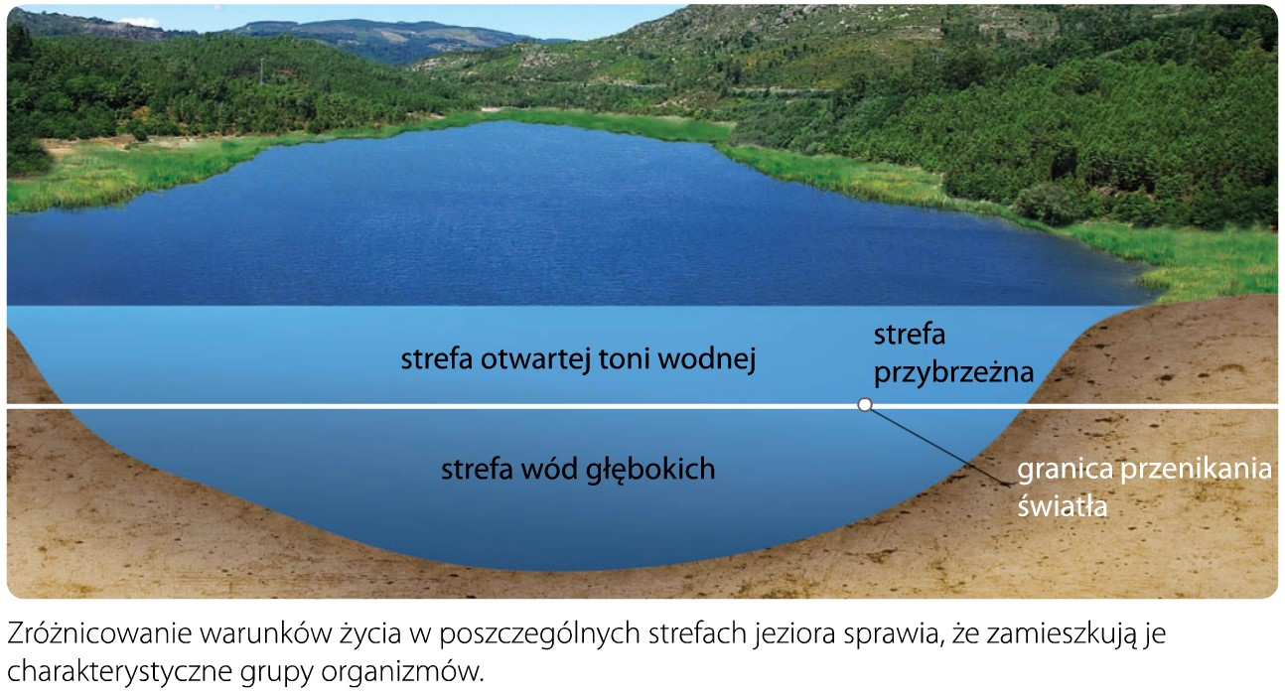
Wyróżniamy 3 główne strefy życia. Przeczytaj na głos i zapamiętaj! Teraz wykonaj podobny rysunek w zeszycie i najważniejsze, pamiętaj, żeby podpisać wszystkie strefy!
W każdej strefie panują inne warunki. Zaraz je sobie omówimy.

Slide 3
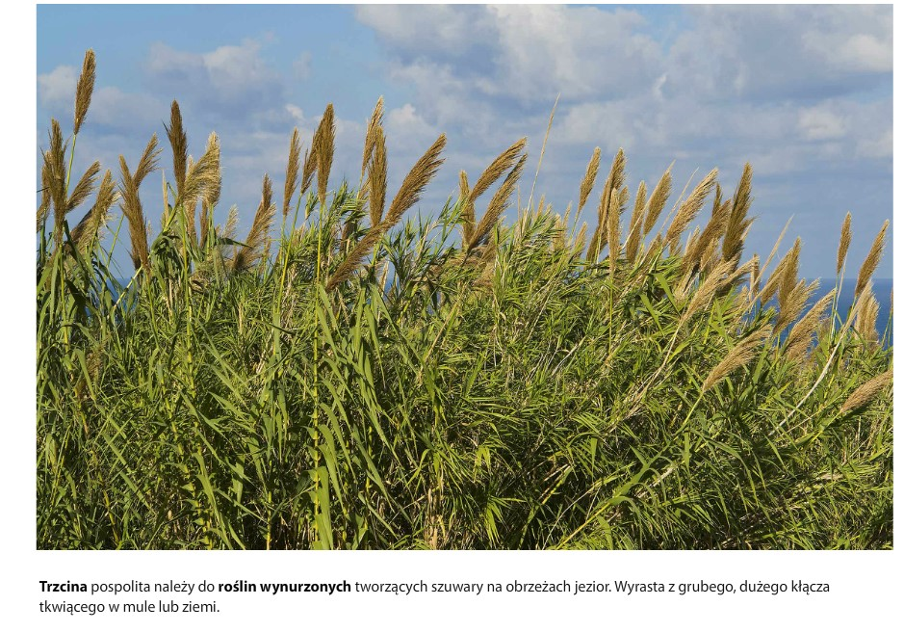
Strefa przybrzeżna

Slide 4
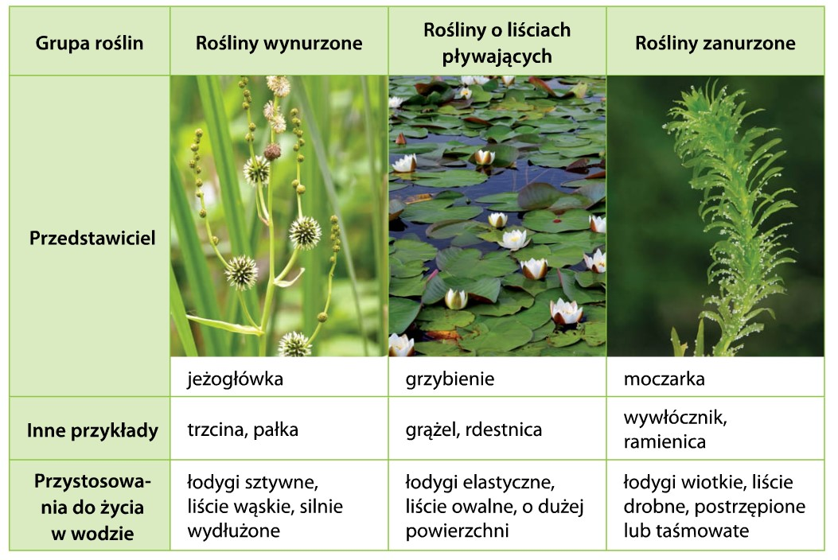
Strefa przybrzeżna
* ma kilka metrów głębokości
*rośliny są przytwierdzone do podłoża,
*w wodzie płytkiej, tuż przy brzegu rosną rośliny wynurzone,
*w głębszej przeważają rośliny o liściach pływających na powierzchni
*żyją także rośliny pływające

Slide 5
Ten podział przerysuj do zeszytu

Slide 7
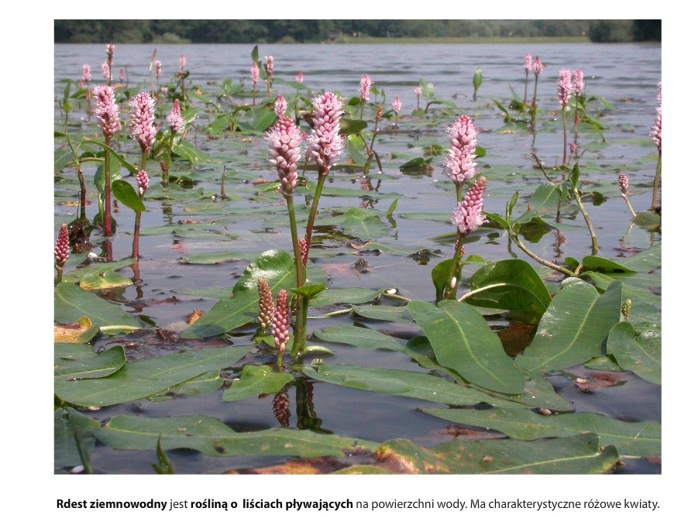
Strefa otwartej
toni wodnej

Slide 8
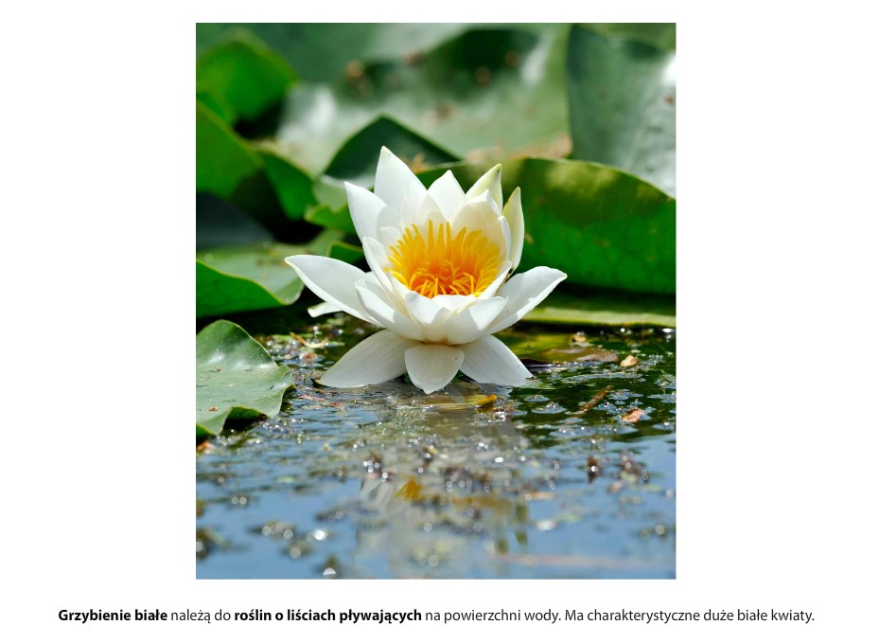

Slide 10
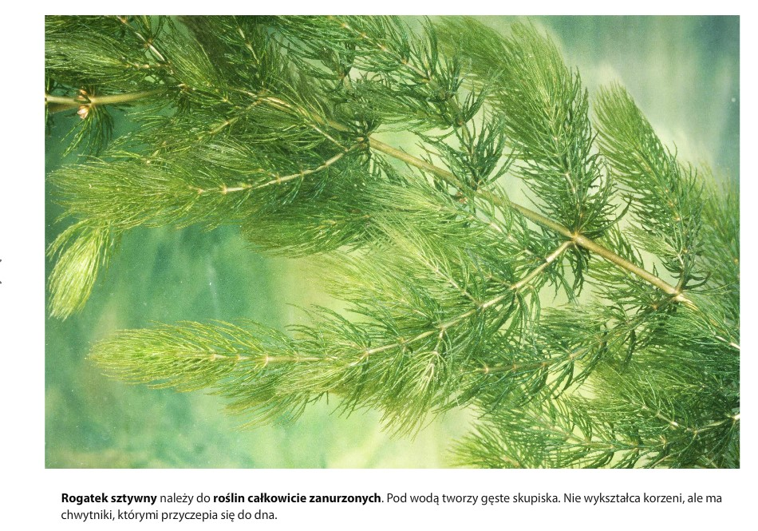

Slide 11
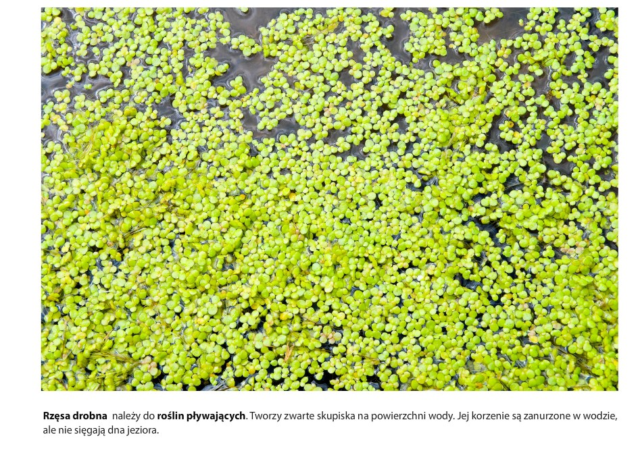

Slide 12
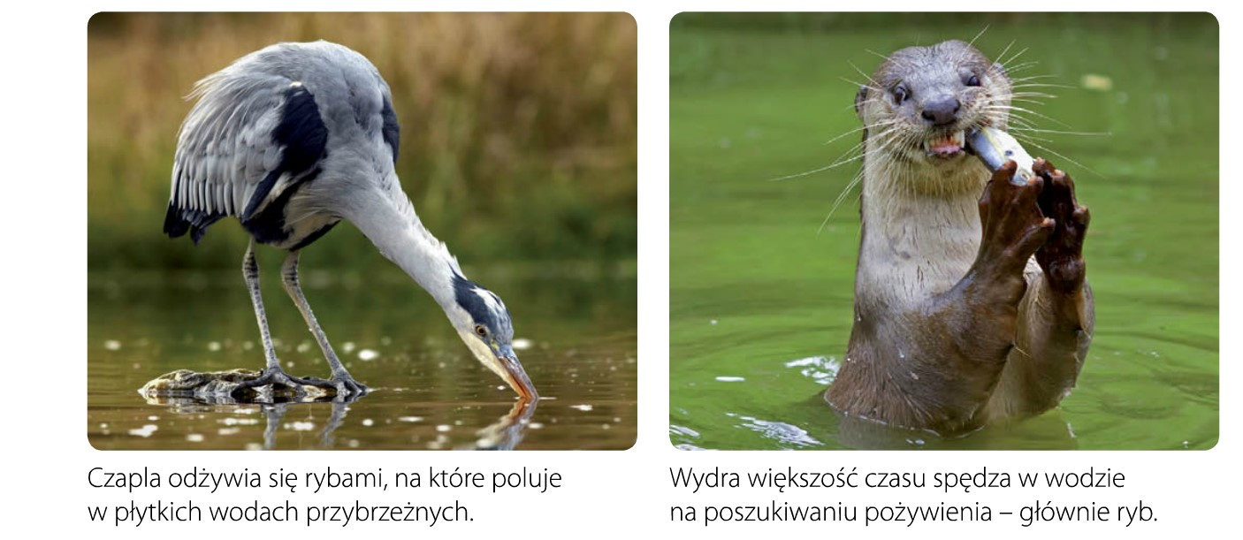

Slide 13
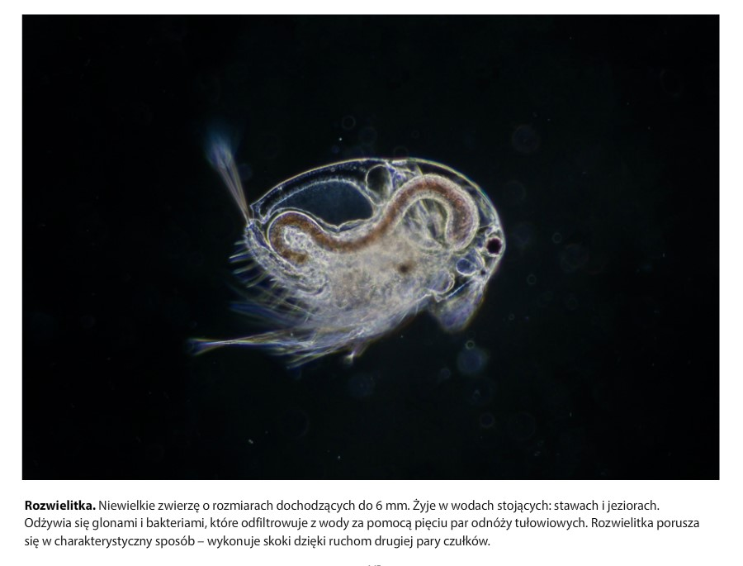
W strefie otwartej
toni wodnej
przeważa plankton

Slide 14
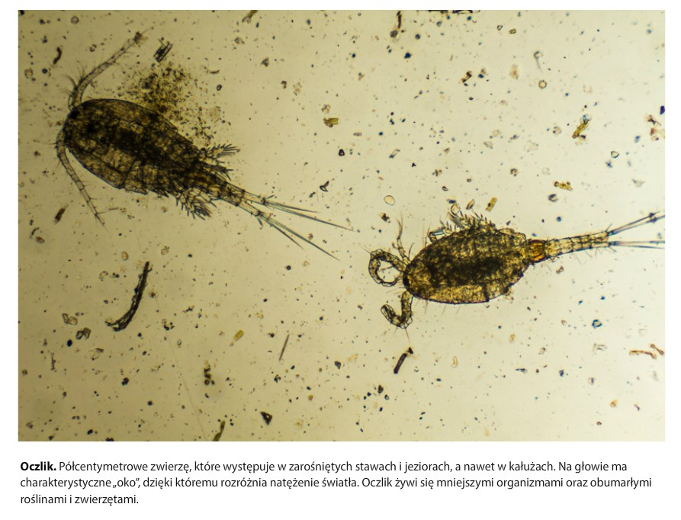
Ta strefa sięga do głębokości, do której dociera światło. Może to być nawet kilkanaście metrów. Popatrz jakie
organizmy można spotkać w tej strefie.

Slide 15
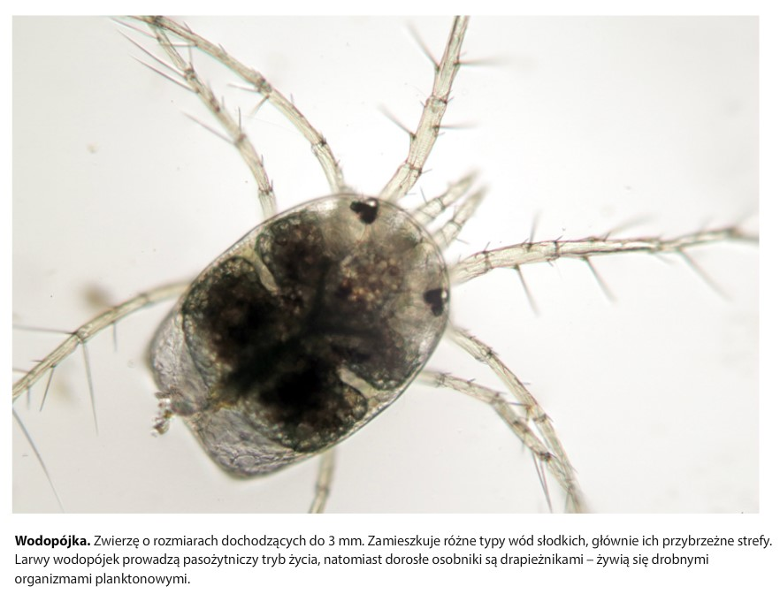

Slide 16
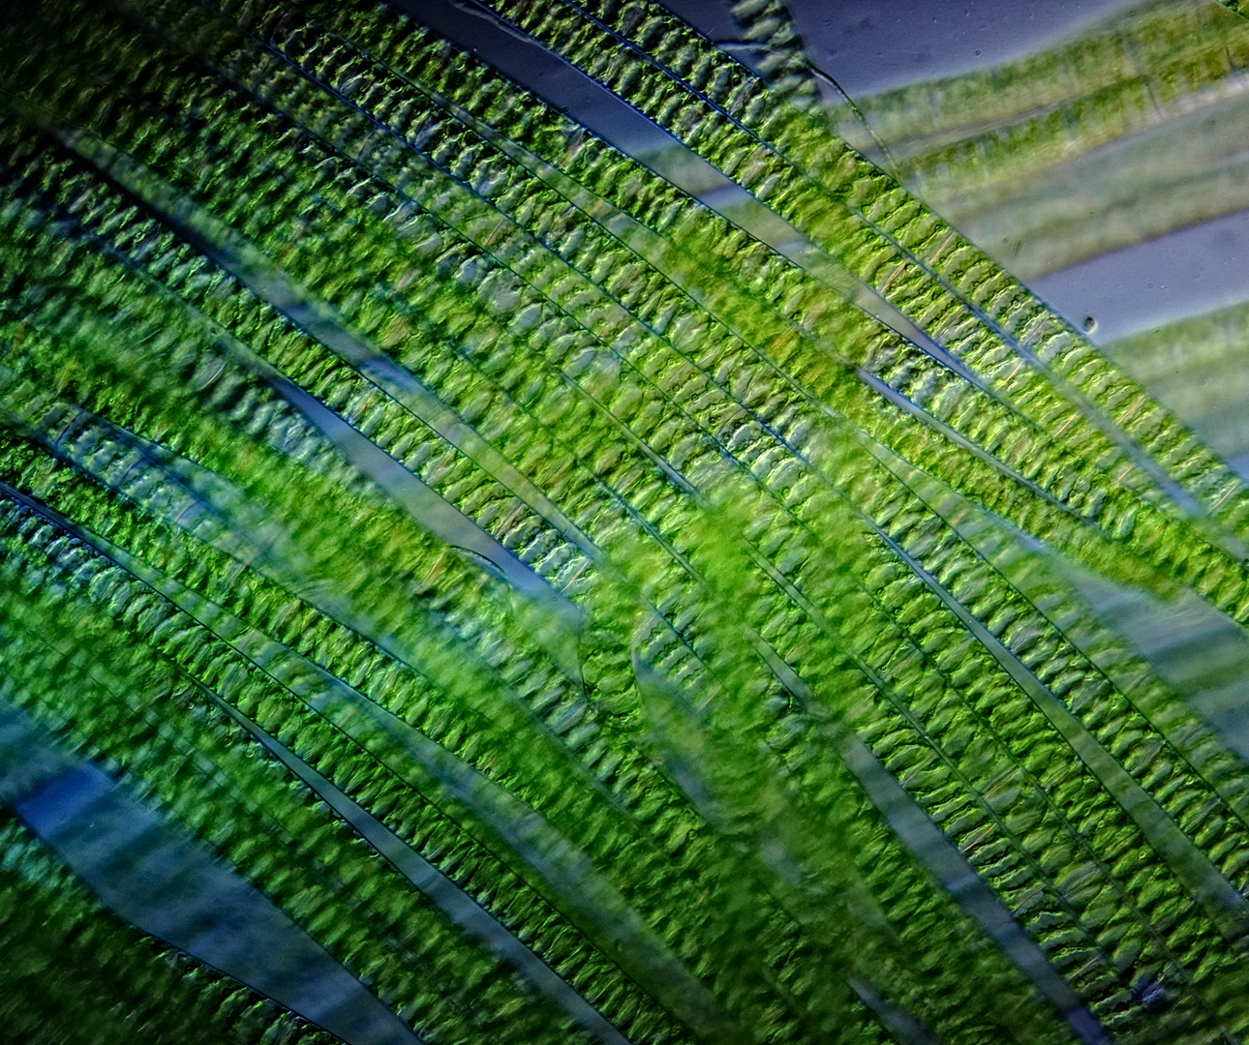
skrętnica

Slide 17
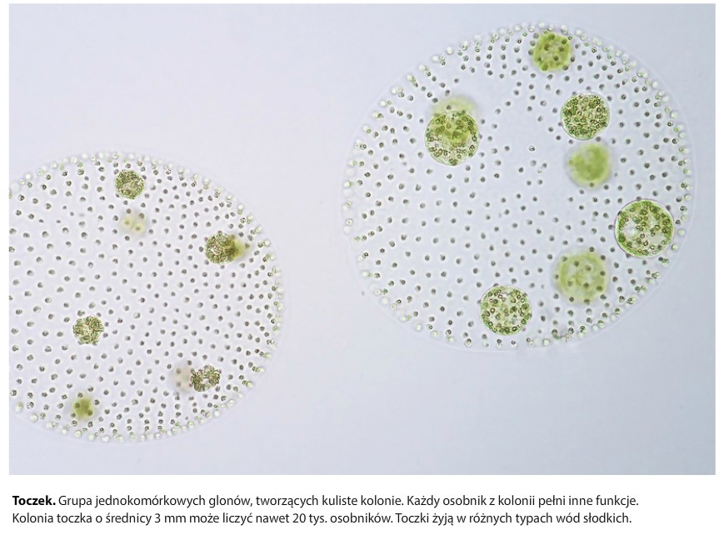

Slide 18
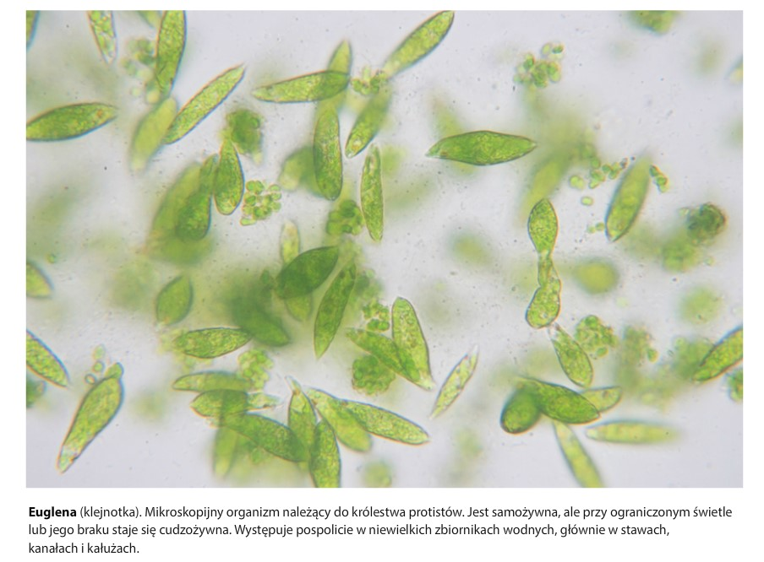

Slide 19
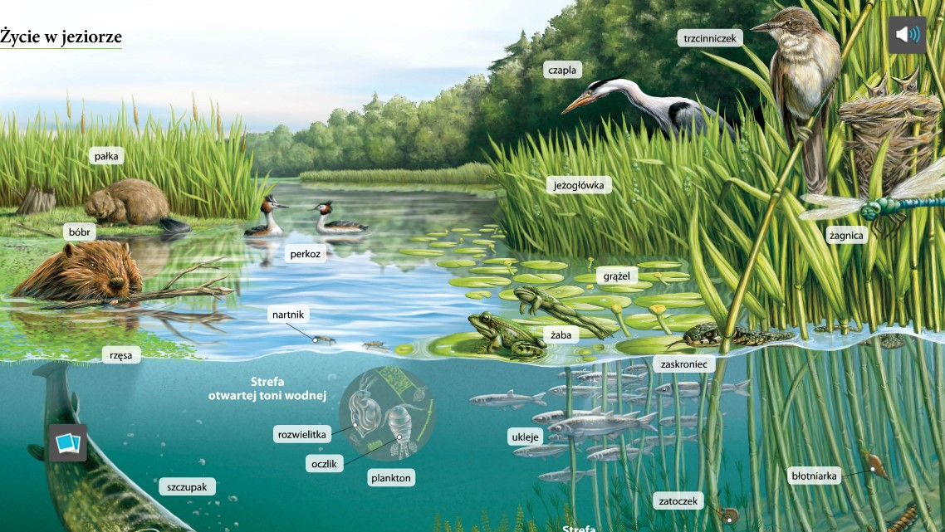

Slide 20
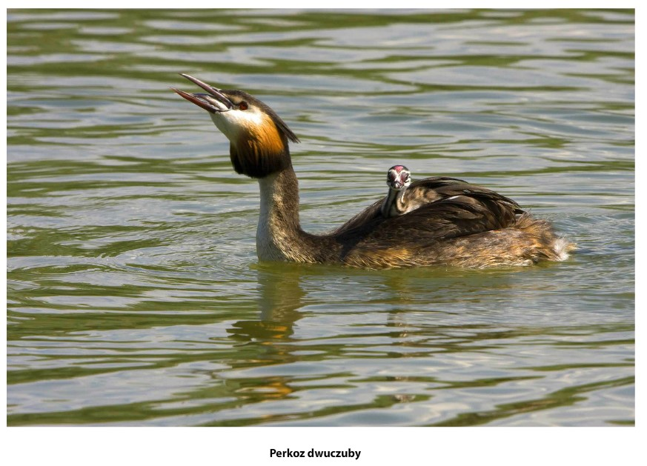

Slide 21
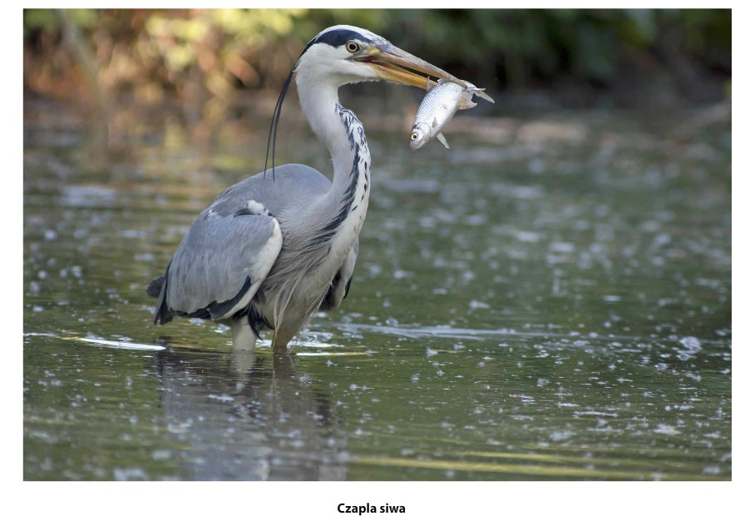

Slide 22
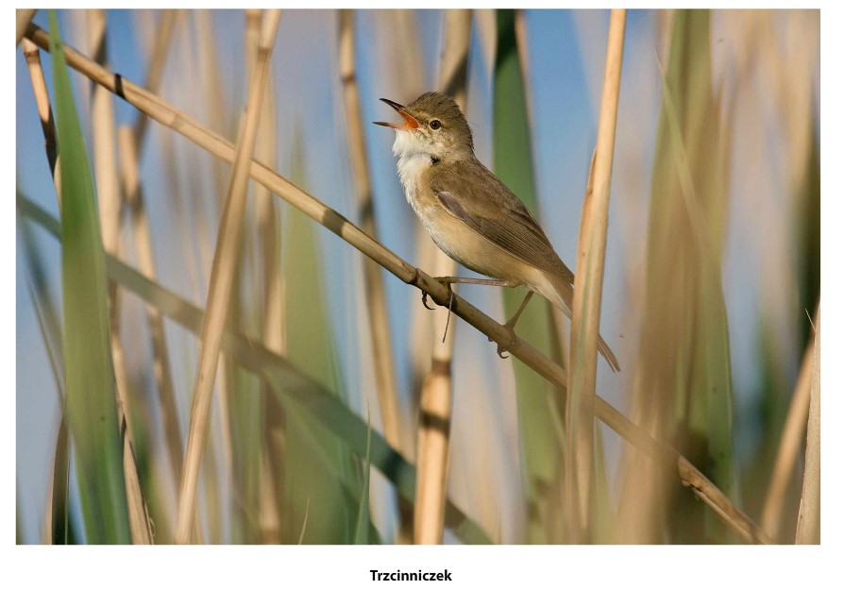

Slide 23
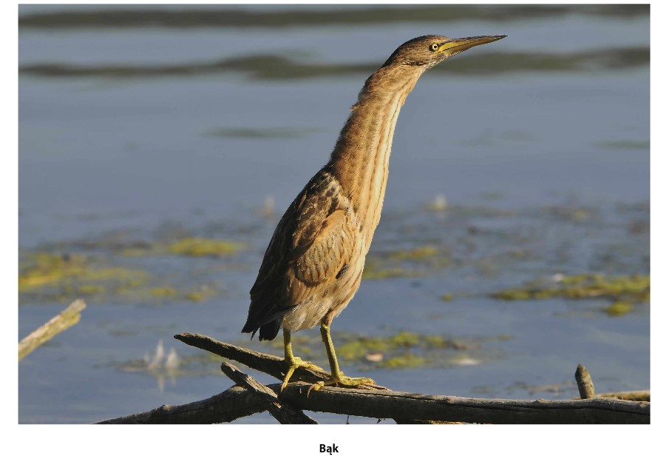

Slide 24
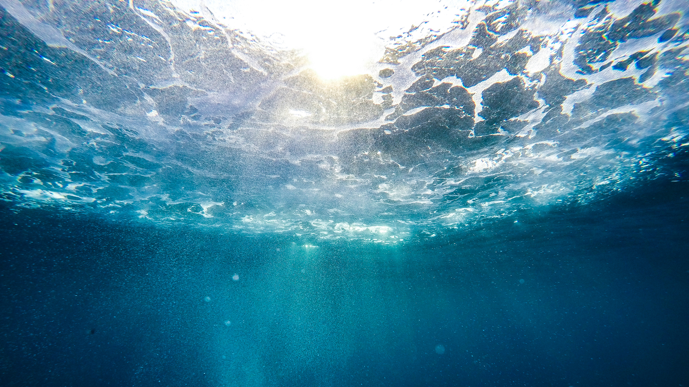
Strefa wód głębokich

Slide 25
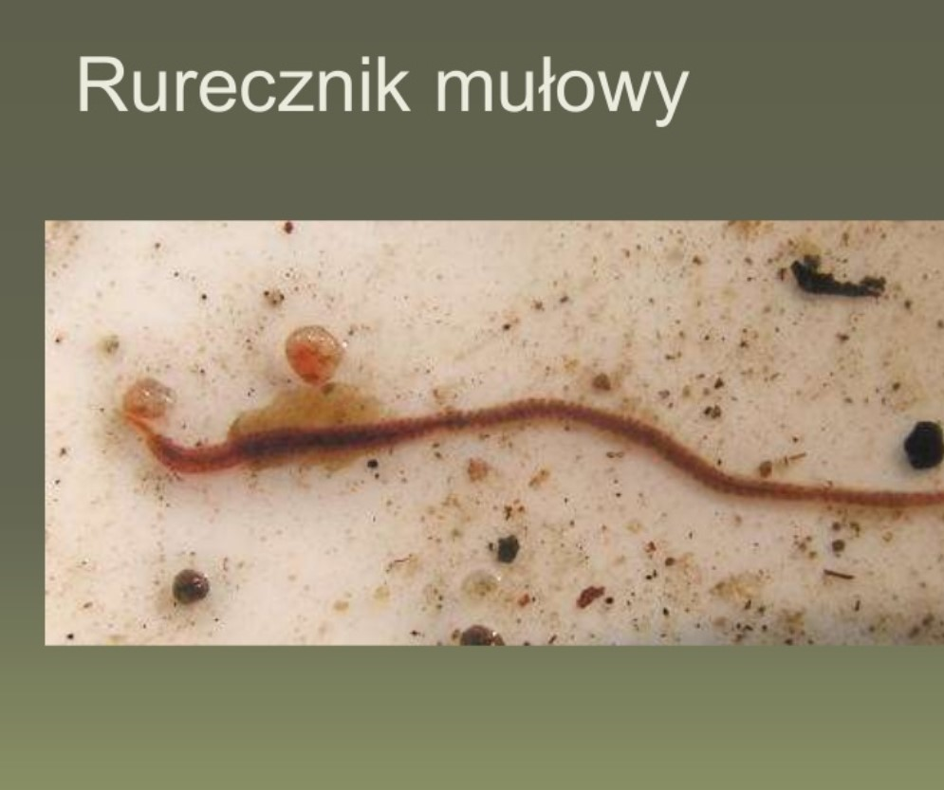
Charakteryzuje tę strefę brak światła oraz niedobory tlenu.
Woda jest cieplejsza, ale wraz ze wzrostem temperatury maleje ilość tlenu.
Nie występują tu rośliny a świat zwierząt jest ubogi.

Slide 26
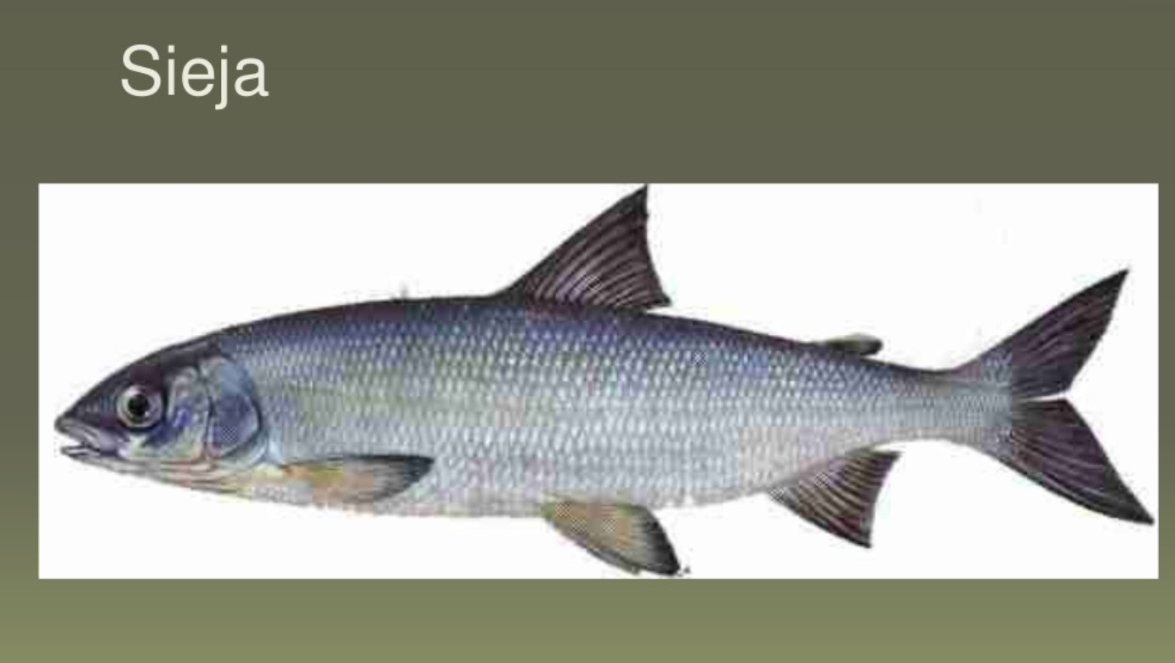

Slide 27
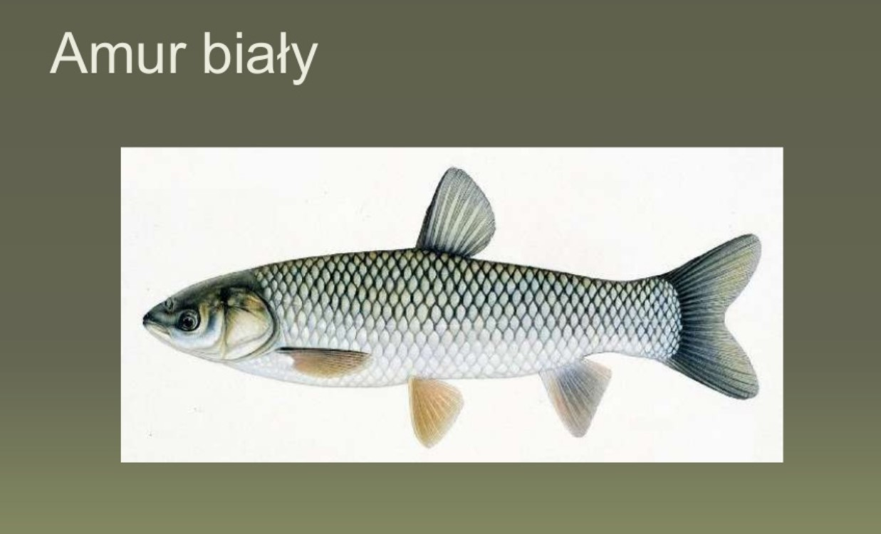

Slide 28
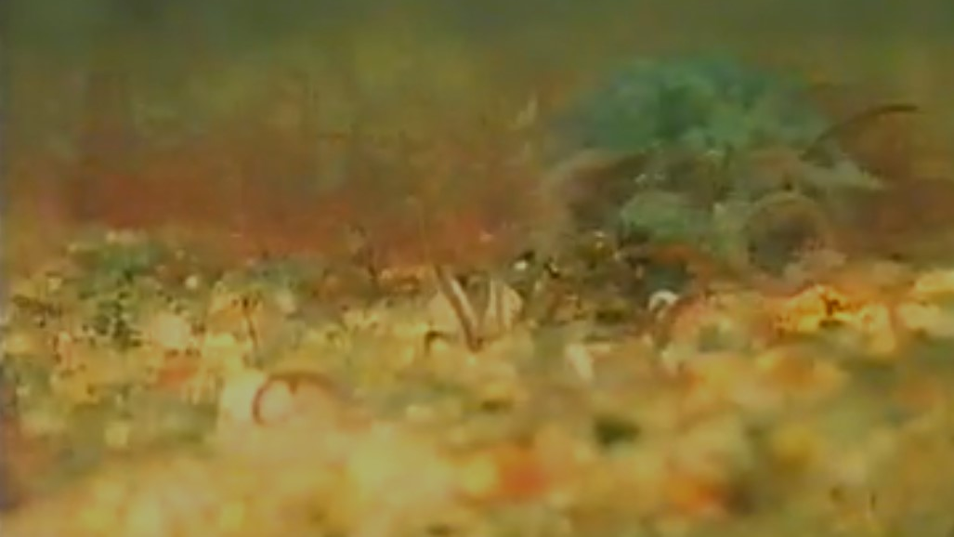
Rurecznik- żywi się mułem, zanurzając w nim przednią cześć ciała.

Slide 29
Teraz czas na wykonanie ćwiczeń
ze stron 105 – 107
Pamiętaj jeszcze o wykonaniu w zeszycie notatki,
pomoże Ci slajd 2 I 5

